Slide 1
Математика
2 клас
Розділ 2. Віднімання одноцифрових чисел з переходом через 10
Урок 28
Віднімання від 16 одноцифрових чисел із переходом через десяток. Розв’язування задач. Визначення часу за годинником

Slide 2
Організація класу
Налаштування на урок
Всі сідайте тихо, діти,
Домовляймось не шуміти,
На уроці не дрімати,
А старанно працювати.
Які твої очікування на урок
Буде легко!
Відчую успіх!
Буде цікаво!
У мене все вийде!

Slide 3
Усний рахунок
14-5=
9
15-7=
8
14-6=
8
13-5=
8
15-6=
9
13-4=
9

Slide 4
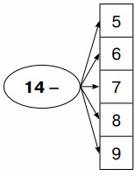
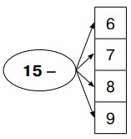
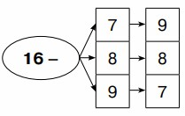
Склади й обчисли різниці за схемами
9
9
8
8
7
7
6
6
5
Прочитай різниці за третьою схемою. Розкажи про зручний для тебе спосіб обчислення цих виразів.
Підручник.
Сторінка
36

Slide 5
Обчисли
Підручник.
Сторінка
36

Slide 6
Розв’яжи задачу 209
Скористайся коротким записом
В автобусі їхало 16 пасажирів. На першій зупинці вийшло
5 пасажирів, а на другій – 3. Скільки пасажирів залишилось в автобусі.
16 п.
Їхало –
Вийшло –
Залиш. –
5 п. і 3 п.
? п.
1 ) 5 + 3 = 8 (п.)
ІІ спосіб
16 – 5 – 3 = 8 (п.)
2 ) 16 – 8 = 8 (п.)
Відповідь: 8 пасажирів залишилось.
Підручник.
Сторінка
36

Slide 7
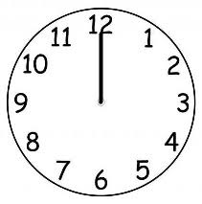
Котру годину показував годинник 5 годин тому?
12 – 5 =
10 – 5 =
11 – 5 =
Підручник.
Сторінка
37

Slide 8
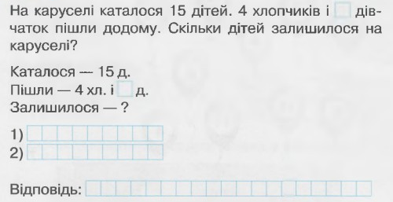
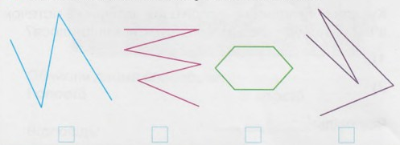
Робота в зошиті
1. Напиши за зразком
3. Порівняй
2. Обчисли зручним для тебе способом.
7м + 9м 15м
5кг + 9кг 15кг
14л – 7л 10л
16 – 7 =
6 + 9 – 8 =
4. Доповни умову числовими даними й розв’яжи задачу.
16 – 9 =
8 + 8 – 7 =
5. Запиши, скільки ланок у кожній ламаній.
16 – 8 =
7 + 8 – 9 =
15 – 9 =
9 + 7 – 8 =
Сторінка
16

Slide 9
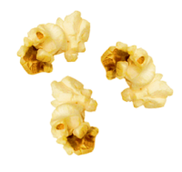
Рефлексія. Вправа «Попкорн»
У мене все вийшло!
Нічого не зрозумів!
Було важко!

